Slide 1

Curso ERLA
BOGOTÁ, 11–15 Mayo 2015

Slide 2

Análisis de Mercados
Sesión 7.0

Slide 3
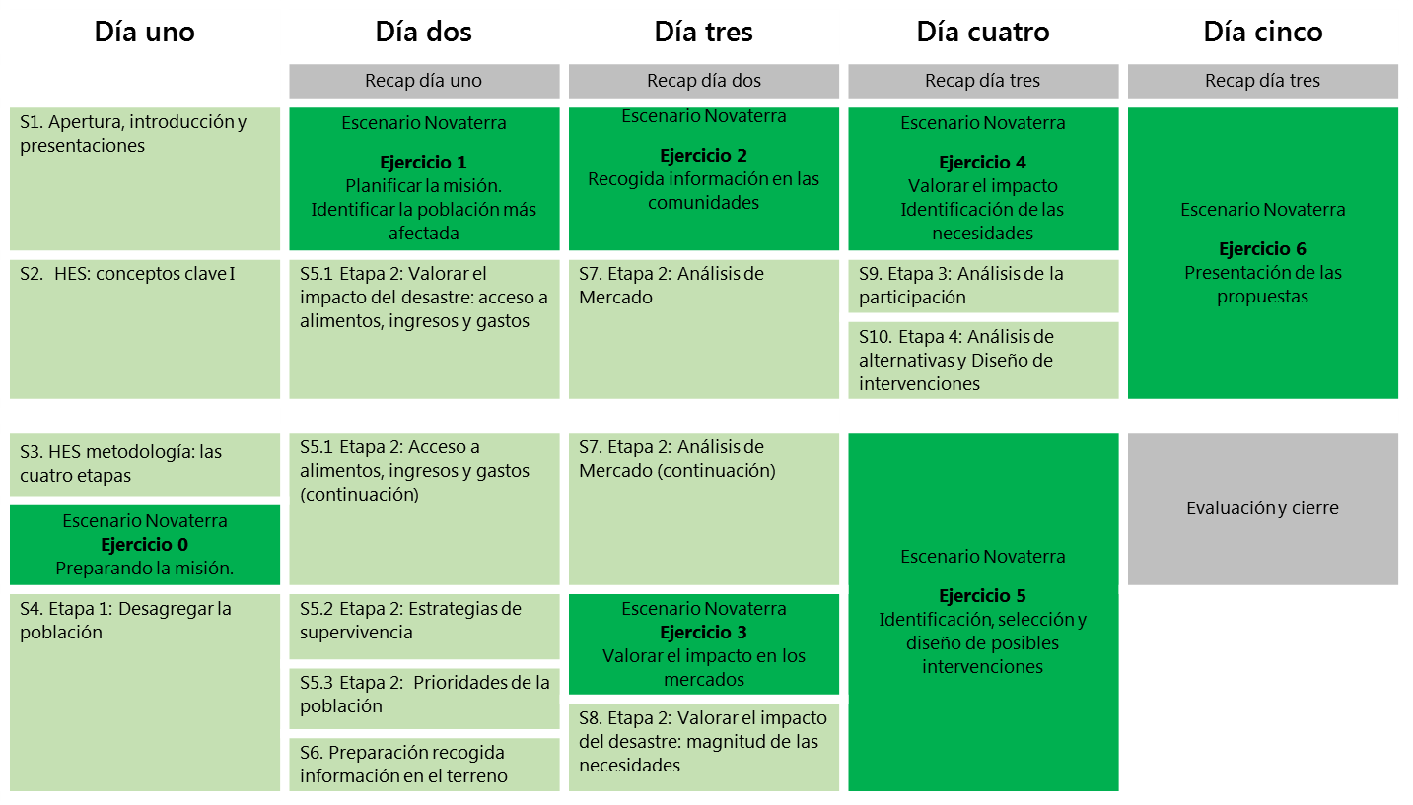
Programa curso

Slide 4
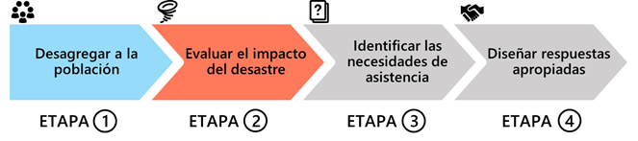

2.1
Acceso a los alimentos, ingresos y gastos
2.2
Estrategias de supervivencia
2.3
Impacto mercados
2.4
Prioridades de la población afectada.

Slide 5




Contenido de la sesión
Conceptos y herramientas principales sobre análisis de mercados.
Evaluación Rápida de Mercados (RAM por sus siglas en inglés) y el Mapa de Mercado
Finalidad del análisis de mercados y saber para qué utilizarlo.

Slide 6
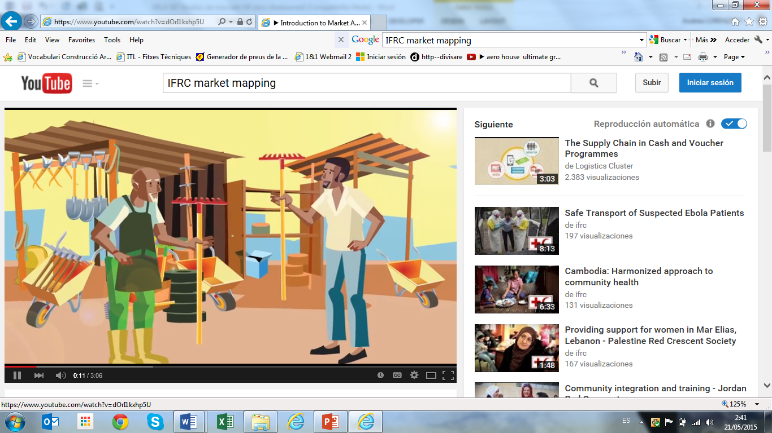
https://www.youtube.com/watch?v=dOrI1kxhp5U
.

Slide 7
¿Qué entendemos por mercado?
El mercado físico: El lugar donde se venden y compran bienes y/o servicios.
El sistema de mercado: La estructura que permite a los diferentes actores comprar y vender bienes y/o servicios.
Cadena del mercado.
Infraestructuras y servicios
Contexto del mercado.

Slide 8
Importancia de los Mercados para los MdV
Rol fundamental para los MdV:
- Compra
- Venta
- Empleo
Afectados por el desastre
Formar parte de la respuesta
Afectados por la respuesta

Slide 9
¿Cuándo hacer un análisis de mercado?
Planificación de contingencias
Identificación / análisis de la respuesta
Monitoreo
Evaluación

Slide 10

Dinamizador – sistemas de mercado

Slide 11
Representando el mercado El mapa de mercado
Procesadores
Consumidor:
Internacional
Nacional
Local
Comerciantes
Productores primarios
Minoristas
Exportadores / Importadores

Slide 12
Representando el mercado El mapa de mercado
Procesadores
Consumidor:
Internacional
Nacional
Local
Comerciantes
Productores primarios
Minoristas
Exportadores / Importadores
Cadena de mercado
10$/kg
14$/kg
5$/kg
7$/kg
9$/kg
12$/kg

Slide 13
Representando el mercado El mapa de mercado
10$/kg
Minoristas
14$/kg
Cadena de mercado
Consumidor:
Internacional
Nacional
Local
5$/kg
7$/kg
9$/kg
12$/kg
Productores primarios
Comerciantes
Procesadores
Exportadores / Importadores
Infraestructura clave, servicios, insumos
Seguro
Crédito
Transporte
Insumos
Información
mercado
Equipos

Slide 14
Representando el mercado El mapa de mercado
Entorno de mercado
Derechos sobre tierra
y de propiedad
Gobernanza, derecho
mercantil y aplicación
Normas comercio y
política competencia
Competencia
Entorno y recursos
naturales
Género
y conductas
Normas sociales y
redes informales
Legislación y
normas de calidad
Tendencias del
consumidor
10$/kg
Minoristas
14$/kg
Cadena de mercado
Consumidor:
Internacional
Nacional
Local
5$/kg
7$/kg
9$/kg
12$/kg
Productores primarios
Comerciantes
Procesadores
Exportadores / Importadores
Infraestructura clave, servicios, insumos
Seguro
Crédito
Transporte
Insumos
Información
mercado
Equipos

Slide 15


Metodologías
EMMA
MAG / RAM
PCMMA
Análisis y Mapeo de Mercados en Emergencia
Análisis y Mapeo de Mercados pre-crisis
Directrices para el Análisis de Mercados & Evaluación Rápida de Mercados
WFP TS
Trader Survey del Programa Mundial de Alimentos

Slide 16
Metodologías - EMMA
EMMA
Orientado a emergencias
Amplio rango de tipos de mercados
Análisis localizado
Requiere personal con un grado medio/alto de especialización y recursos
Es el toolkit más utilizado por un gran número de agencias.
Existe mucha documentación al respecto y se han estudiado sus debilidades y fortalezas sobre el terreno.
Gran cantidad de casos prácticos y ejemplos para ser consultados.

Slide 17
Metodologías - PCMMA
PCMMA
Orientado a contextos pre-crisis o crisis de desarrollo lento
Amplio rango de tipos de mercados
Análisis localizado
Requiere personal con un grado medio/alto de especialización
Relativamente nuevo.
Basado en EMMA pero incorporando modificaciones para cubrir sus puntos débiles.
Participación de un gran número de actores en su diseño.

Slide 18
Metodologías – MAG / RAM
MAG / RAM
RAM orientado a emergencias, MAG contempla tambien contextos pre-crisis
Simplicidad para ser desarrollado por el personal y voluntariado del Movimiento
Amplio rango de tipos de mercados
Análisis localizado
Desarrollado por el Movimiento para integrar el análisis de mercados de manera sencilla en el ciclo de proyecto.
En un principio se diseña RAM para contextos de emergencias, pero más adelante se desarrolla MAG para darle continuidad y permitir un análisis más detallado.

Slide 19
Metodologías – WFP Trade Survey
WFP TS
Orientado a contextos pre-crisis o crisis de desarrollo lento
Requiere personal con un alto de especialización y gran cantidad de recursos
Específico para mercados relacionados con la seguridad alimentaria
Análisis a nivel macro
Desarrollado por el Programa Mundial de Alimentos.
Puede / debe ser combinado con otras herramientas de análisis de respuesta en emergencias.
Su carácter de análisis macro hace la herramienta útil para el trabajo a nivel regional y nacional.

Slide 20


¿Que metodología utilizo?
Ejercicio 7.1
EMMA
Orientado a emergencias
Requiere personal con un grado medio/alto de especialización
PCMMA
Orientado a contextos pre-crisis o crisis de desarrollo lento
Requiere personal con un grado medio/alto de especialización
WFP TS
Orientado a contextos pre-crisis o crisis de desarrollo lento
Requiere personal con un alto de especialización y gran cantidad de recursos
Amplio rango de tipos de mercados
Amplio rango de tipos de mercados
Específico para mercados relacionados con la seguridad alimentaria
Análisis localizado
Análisis localizado
Análisis a nivel macro
MAG / RAM
RAM orientado a emergencias, MAG contempla tambien contextos pre-crisis
Simplicidad para ser desarrollado por el personal y voluntariado del Movimiento
Amplio rango de tipos de mercados
Análisis localizado
30 minutos

Slide 21
Market Analysis Guidance
Se estructura en base preguntas clave de caracter cualitativo definidas para cada fase
Para responder a las preguntas se utilizan las herramientas que se consideren oportunas.
MAG
Accesible a personal no especializado
RAM
Desastre
Planificación de contingencias
Identificación
Análisis de la respuesta
Ejecución
Evaluación
Monitoreo

Slide 22
Rapid Assessment for Markets
Definición del alcance de la recogida de datos
Recogida de información del mercado
Análisis de la información del mercado
Reporte de los resultados
Monitoreo de la evolución del mercado
Estructuración a partir de cinco pasos
Preguntas clave para guiar el proceso
No realiza identificación de necesidades, está orientado unicamente a mercados.

Slide 23
Rapid Assessment for Markets Paso 1
Definición del alcance de la recogida de datos
Recogida de información del mercado
Análisis de la información del mercado
Reporte de los resultados
Monitoreo de la evolución del mercado
Primera aproximación al area afectada y estimación de las consecuencias del desastre.
Recogida de documentación secundaria y contacto con actores familiarizados con el contexto.
Se debe decidir si continuar utilizando RAM.
Selección del mercado clave sobre el que se realizará el RAM.

Slide 24
Rapid Assessment for Markets Paso 2
Definición del alcance de la recogida de datos
Recogida de información del mercado
Análisis de la información del mercado
Reporte de los resultados
Monitoreo de la evolución del mercado
Visita a los mercados físicos y recogida de información con actores clave y comerciantes (mayoristas y minoristas).
Entrevistas y focus groups con informantes clave.
Tras la visita la información recogida debe ser discutida y estructurada por el equipo.

Slide 25
Rapid Assessment for Markets Paso 3
Definición del alcance de la recogida de datos
Recogida de información del mercado
Análisis de la información del mercado
Reporte de los resultados
Monitoreo de la evolución del mercado
Las conclusiones de la información recogida deben ser discutidos por el equipo junto con responsables de logística y finanzas.
Evaluación de la capacidad de los mercados para responder a un aumento de la demanda de bienes básicos.
Establecer el potencial real de intervenciones basadas en cash o intervenciones de apoyo a los mercados.

Slide 26
Rapid Assessment for Markets Paso 4
Definición del alcance de la recogida de datos
Recogida de información del mercado
Análisis de la información del mercado
Reporte de los resultados
Monitoreo de la evolución del mercado
Recopilación de la información y conclusiones en un formato definido:
Resumen de los efectos del desastre y las necesidades principales.
Representación de los mapas de mercado.
Análisis de los mapas de mercado.
Conclusiones.
Este documento servirá de análisis para el análisis de la respuesta.

Slide 27
Rapid Assessment for Markets Paso 5
Definición del alcance de la recogida de datos
Recogida de información del mercado
Análisis de la información del mercado
Reporte de los resultados
Monitoreo de la evolución del mercado
Mercados dinámicos (principalmente tras un desastre).
Dos aspectos clave a monitorear:
Precios
Acceso a productos básicos
Diseño del sistema de monitoreo.

Slide 28
El mapa de mercado (I)
Ejercicio 7.2
Entorno de mercado
Derechos sobre tierra
y de propiedad
Gobernanza, derecho
mercantil y aplicación
Normas comercio y
política competencia
Competencia
Entorno y recursos
naturales
Género
y conductas
Normas sociales y
redes informales
Legislación y
normas de calidad
Tendencias del
consumidor
10$/kg
Minoristas
14$/kg
Consumidor:
Internacional
Nacional
Local
Cadena de mercado
5$/kg
7$/kg
12$/kg
Productores primarios
9$/kg
Comerciantes
Procesadores
Exportadores / Importadores
Infraestructura clave, servicios, insumos
Seguro
Crédito
Transporte
Extensión
servicio
Información
mercado
Insumos
Equipos
30 minutos

Slide 29
El mapa de mercado (II)
Ejercicio 7.2
Entorno de mercado
Derechos sobre tierra
y de propiedad
Gobernanza, derecho
mercantil y aplicación
Normas comercio y
política competencia
Competencia
Entorno y recursos
naturales
Género
y conductas
Normas sociales y
redes informales
Legislación y
normas de calidad
Tendencias del
consumidor
14$/kg
Minoristas
16$/kg
Consumidor:
Internacional
Nacional
Local
Cadena de mercado
×
×
!
Productores primarios
×
Comerciantes
Procesadores
Exportadores / Importadores
Infraestructura clave, servicios, insumos
Seguro
Crédito
Transporte
×
Extensión
servicio
Información
mercado
Insumos
Equipos
! Asunto clave o interrupción parcial
× Interrupción grave
!
20 minutos

Slide 30
Ejercicio 7.3
Identificando posibles acciones
20 minutos

Slide 31
Conclusiones
Importancia clave de los mercados para los MdV
Los mercados interactuan con las intervenciones.
El análisis de mercados es necesario en todas las fases del ciclo de proyecto.
La buena elección de la herramienta de análisis de mercado es imprescindible para asegurar el éxito del mismo.
Las conclusiones de un buen análisis de mercado ayudarán en la toma de decisiones sobre el tipo de intervención a llevar a cabo.

Slide 32

¿Preguntas?

